Slide 1
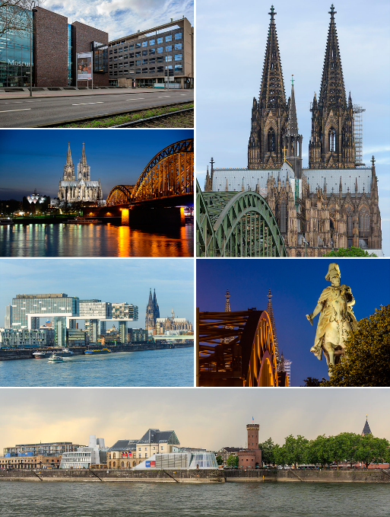
Lorient Vous Propose La Commune De Cologne
De haut en bas, de gauche à droite : (1) musée de Rautenstrauch-Joest, (2) cathédrale de Cologne, (3) de nuit, cathédrale de Cologne et pont Hohenzollern, (4) les 3 Kranhäuser, (5) monument de Frédéric-Guillaume IV, (6) Deutsches Sport & Olympia Museum (gauche), musée du chocolat de Cologne (centre) et tour Malakoff (droite)

Slide 2
Cologne est une ville âgée de 2 000 ans. Elle enjambe le Rhin et se trouve en Allemagne de l'Ouest. Elle est également le centre culturel de la région. Emblème de l'architecture gothique classique édifiée au sein d'une vieille ville reconstruite, la cathédrale de Cologne, avec ses deux flèches, est également connue pour son reliquaire médiéval en or et la vue spectaculaire qu'elle offre sur le fleuve. Le musée Ludwig expose non loin des œuvres d'art du XXe siècle, dont de nombreux chefs-d'œuvre de Picasso ; le musée romain-germanique abrite des antiquités romaines

Slide 3
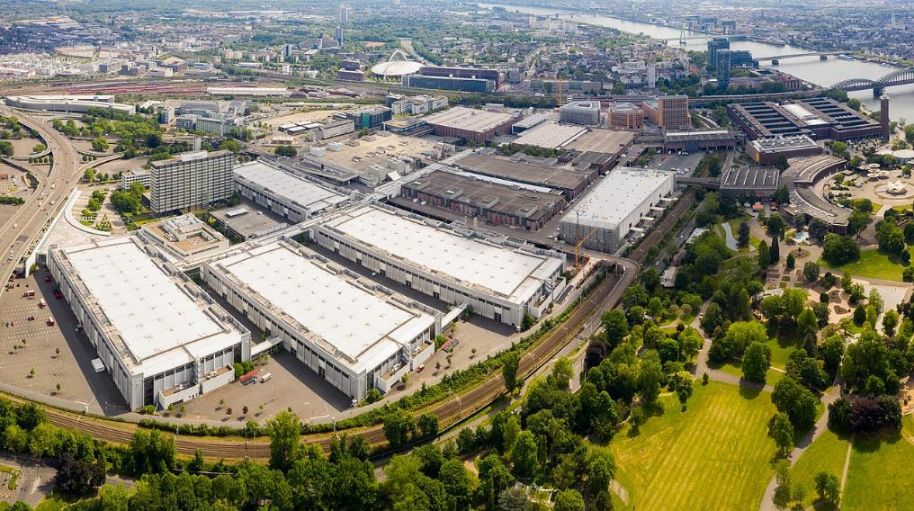
Salles d'exposition de la Koelnmesse

Slide 4
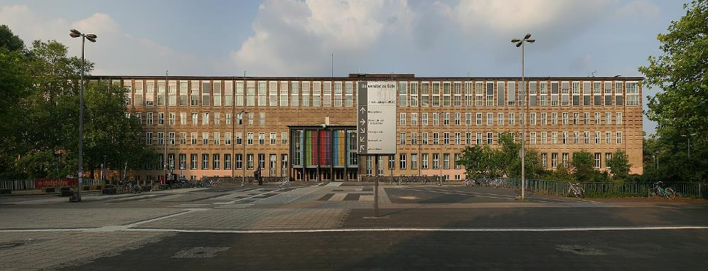
Bâtiment de l'Université à Lindenthal

Slide 5
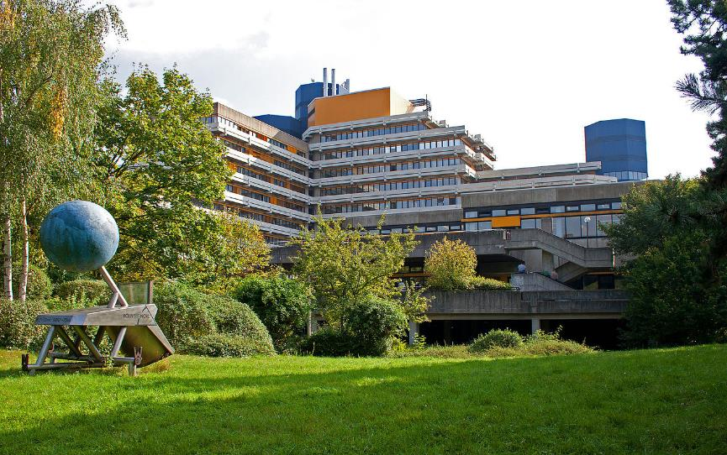
La Fachhochschule Köln sur le campus de Deutz.

Slide 6
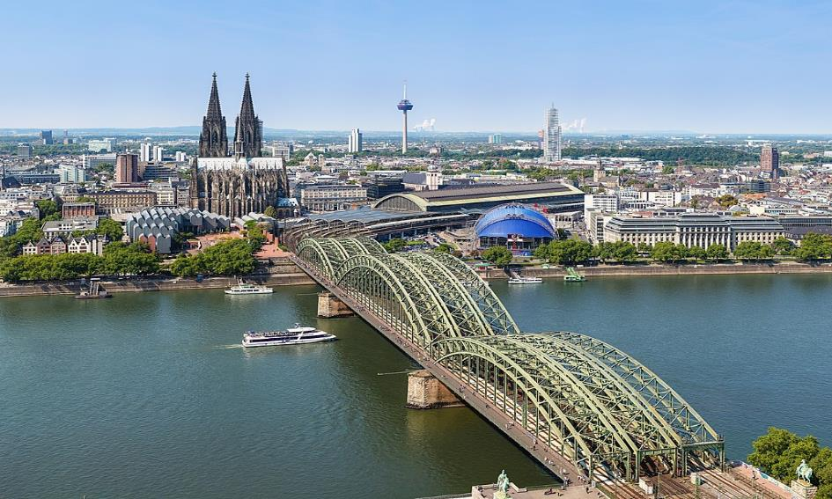
Centre-ville de Cologne , Allemagne .

Slide 7
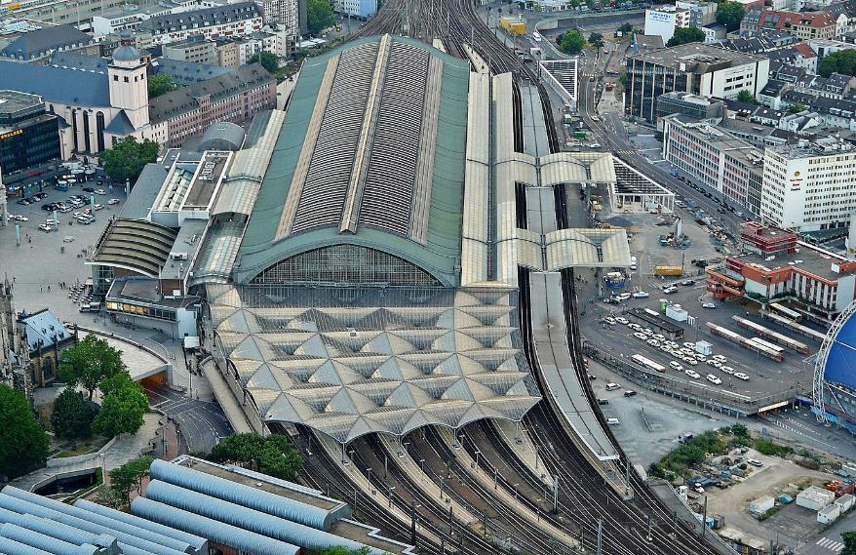
La gare centrale vue du ciel.

Slide 8
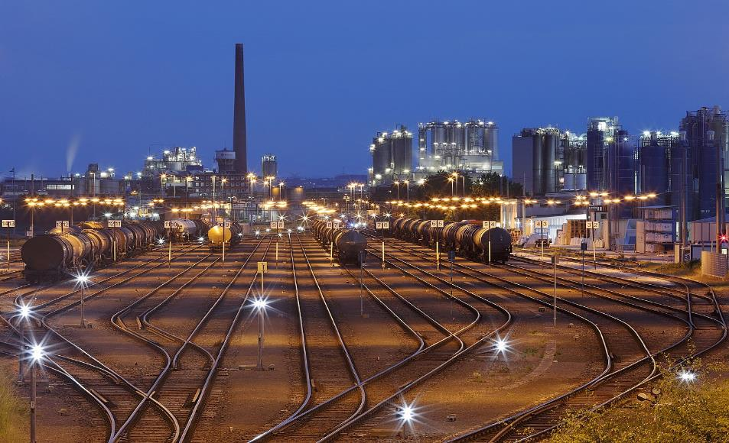
Gare de triage de Cologne à Godorf. À l'arrière-plan, la raffinerie de LyondellBasell. Mai 2018

Slide 9
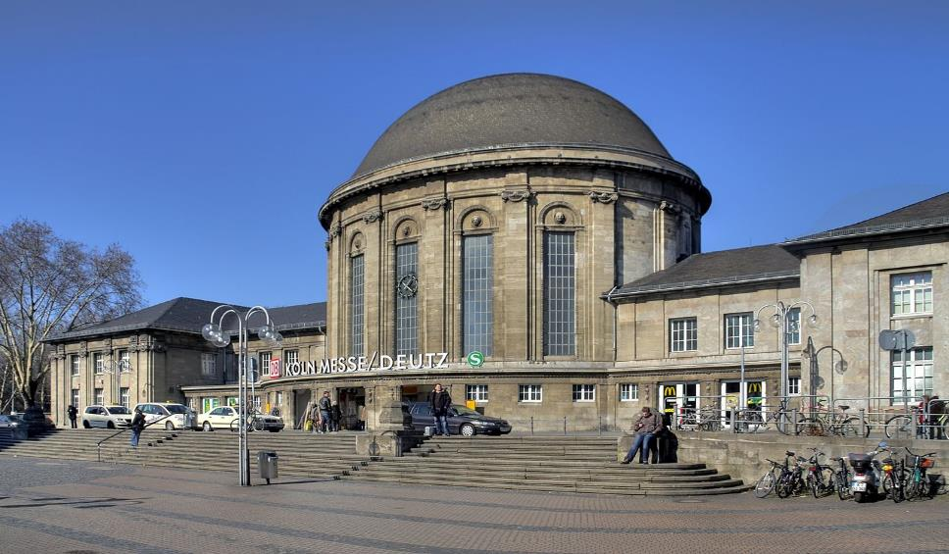
Gare de Cologne Messe/Deutz, un accès au parc des expositions.

Slide 10
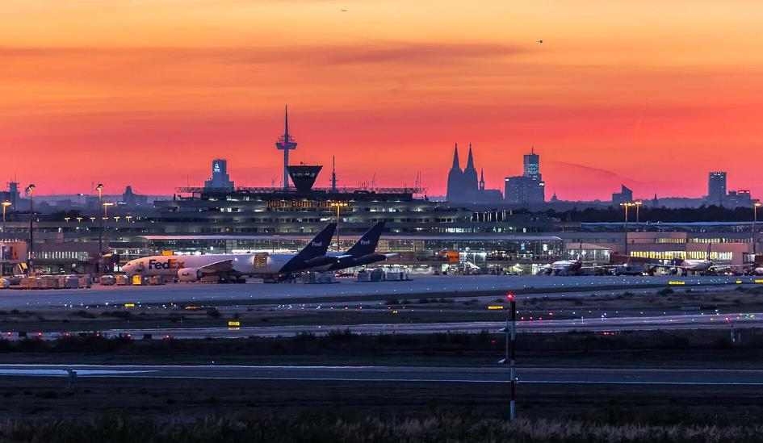
Aéroport Konrad-Adenauer de Cologne/Bonn.

Slide 11
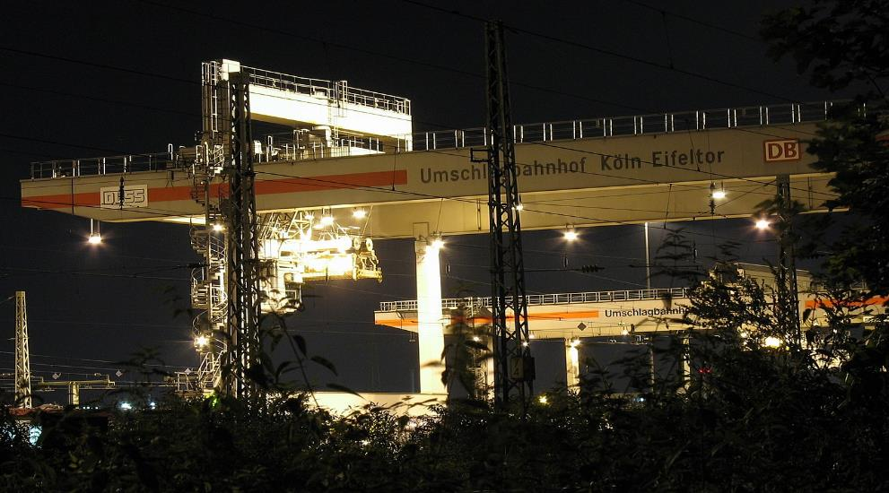
Pont roulant de la gare Köln Eifeltor.

Slide 12
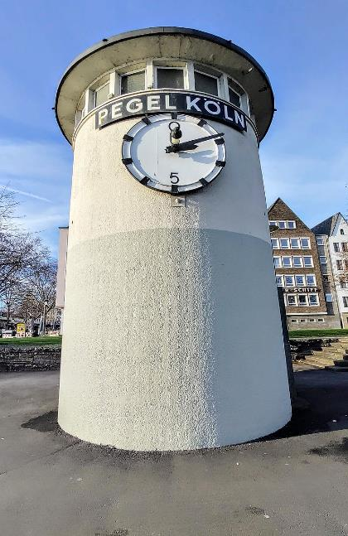
Pegel Köln, la station limnimétrique de Cologne. L'horloge limnimétrique indique la hauteur d'eau, la grande aiguille est pour les mètres, la petite pour les décimètres. Ici, 2,10 m.

Slide 13
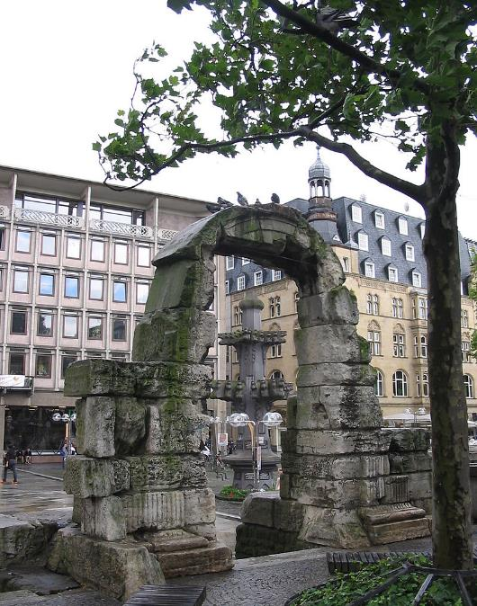
Vestiges antiques, près de la cathédrale : portique latéral d'une porte romaine de la ville.

Slide 14
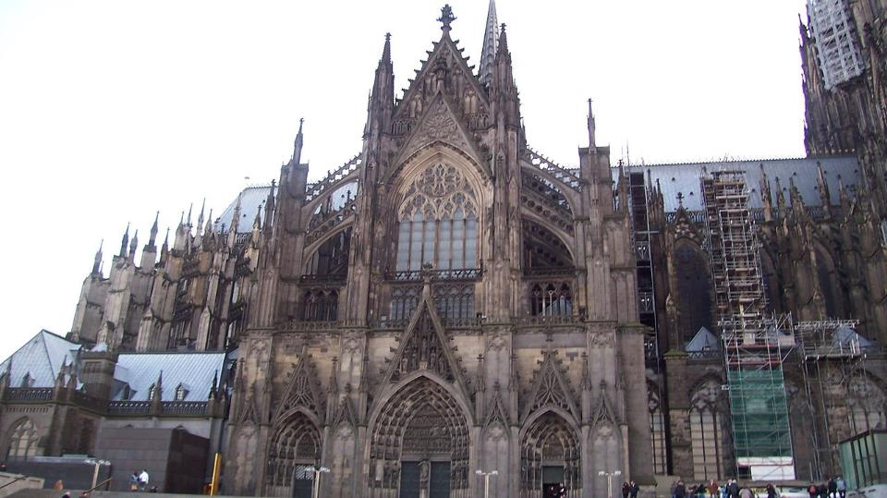
Le transept de la cathédrale de Cologne, vue nord depuis la gare.

Slide 15
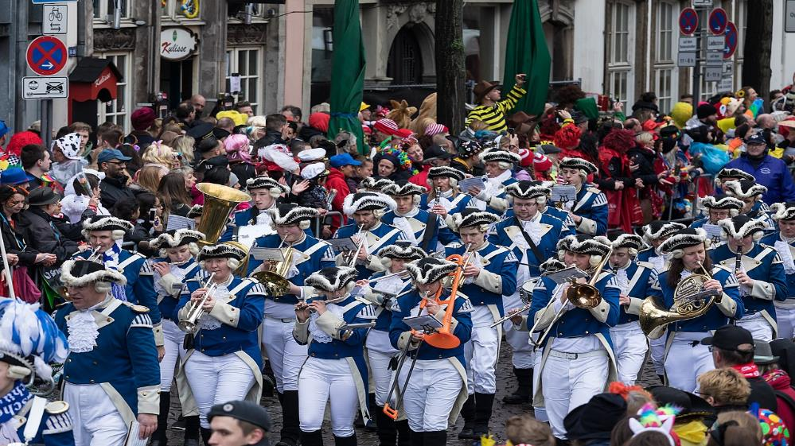
Rosenmontagszug Köln 2019

Slide 16
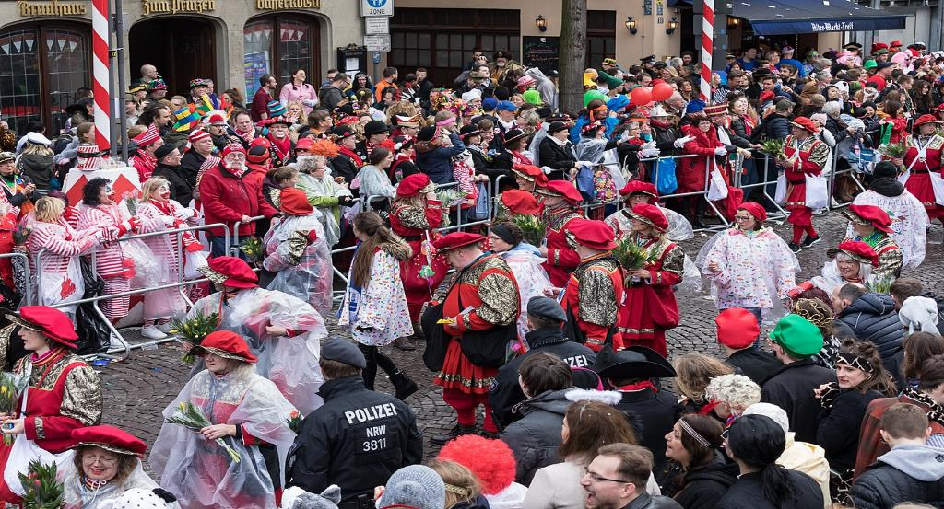
Rosenmontagszug Köln 2019

Slide 17
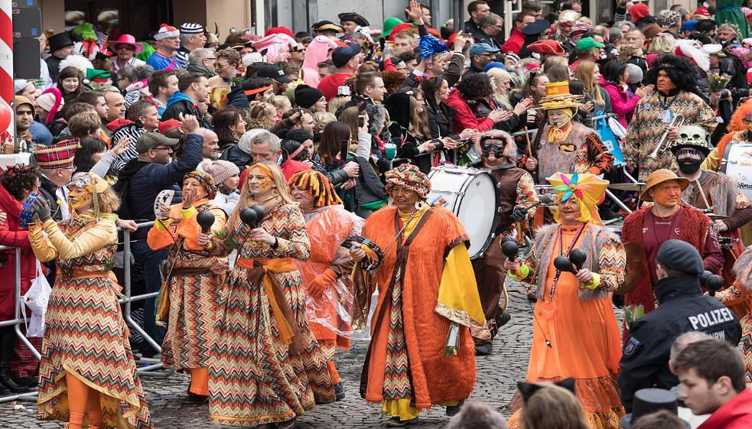
Rosenmontagszug Köln 2019

Slide 18
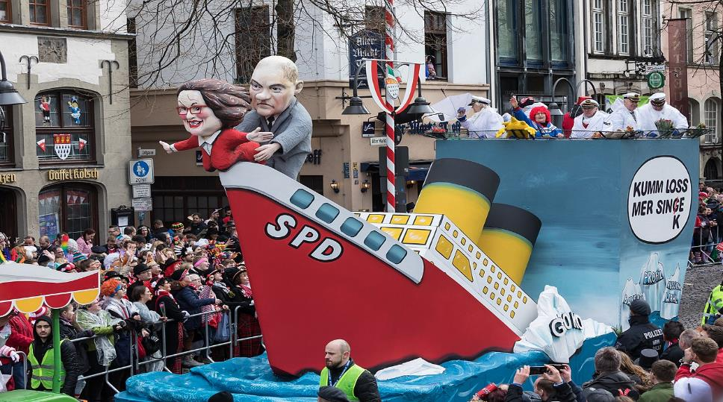
Rosenmontagszug Köln 2019

Slide 19
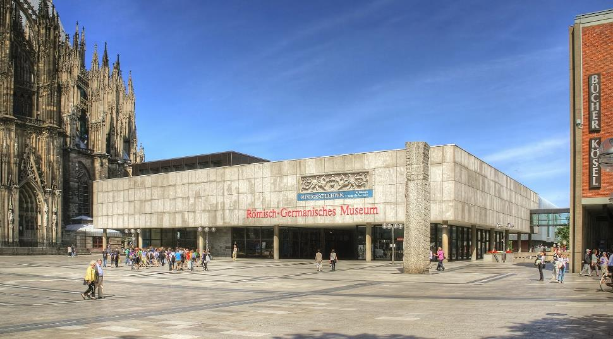
Musée romain-germanique, tout proche de la cathédrale.

Slide 20
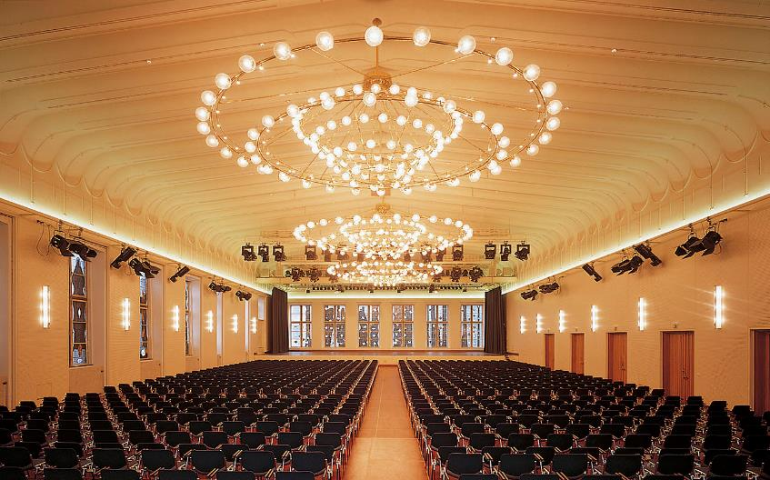
Grande Salle

Slide 21
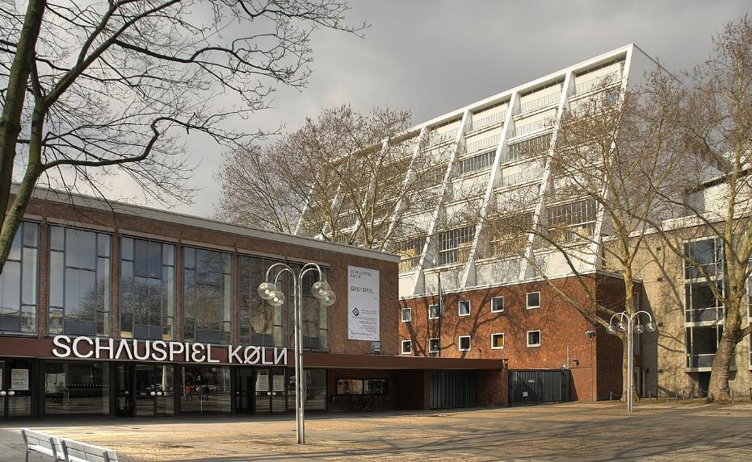
Le théâtre de Cologne.

Slide 22
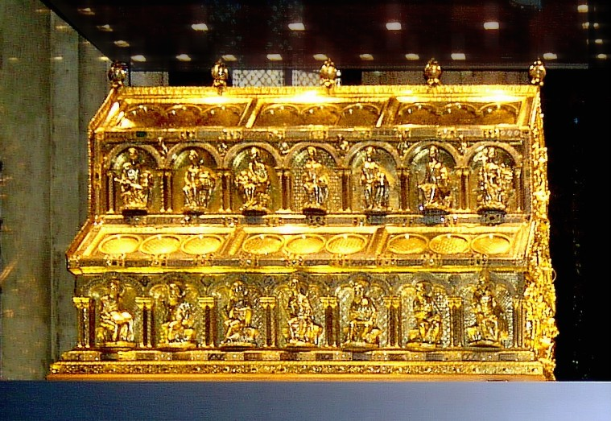
La châsse des Rois mages, visible à la Cathédrale

Slide 23
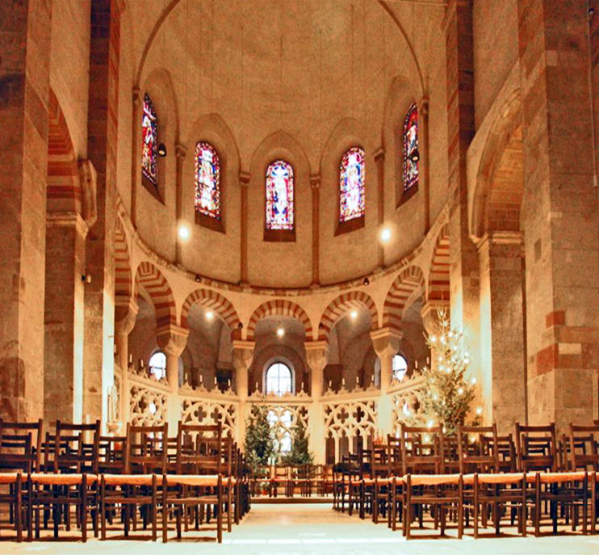
Intérieur de Sankt Maria im Kapitol

Slide 24
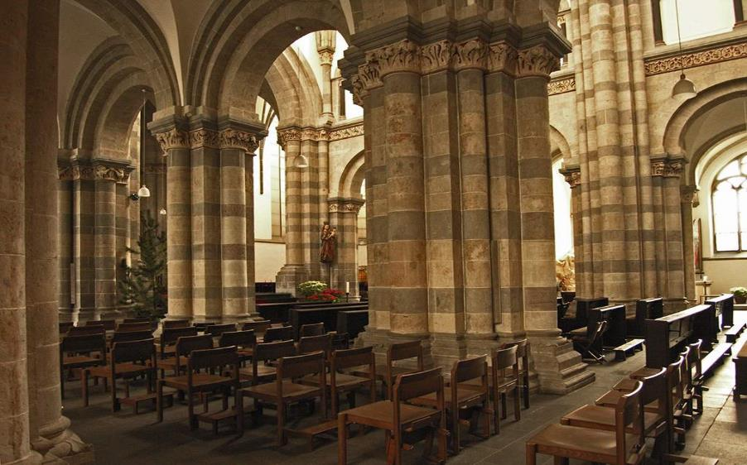
Intérieur de Sankt Andreas

Slide 25
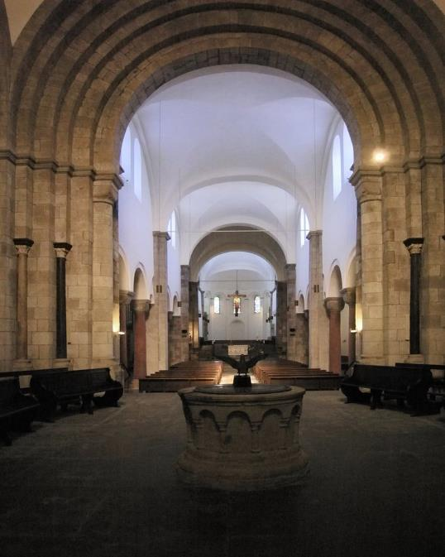
Intérieur de Sankt Georg

Slide 26
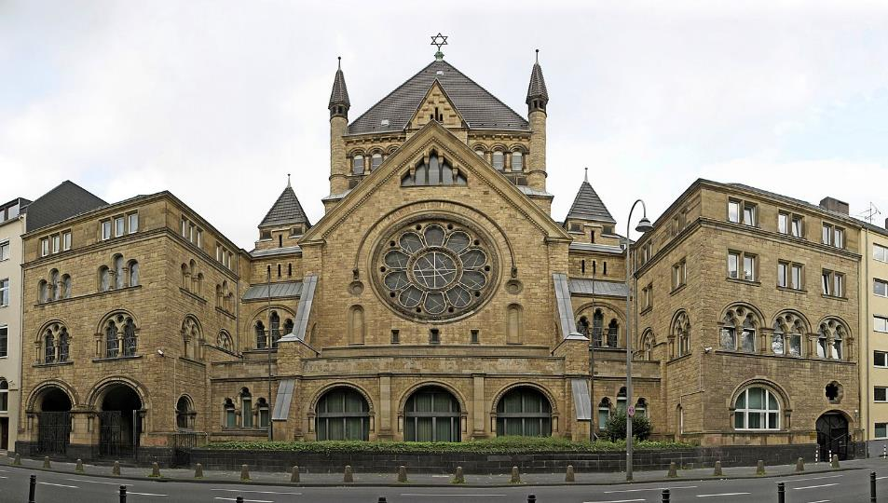
Synagogue de Cologne

Slide 27
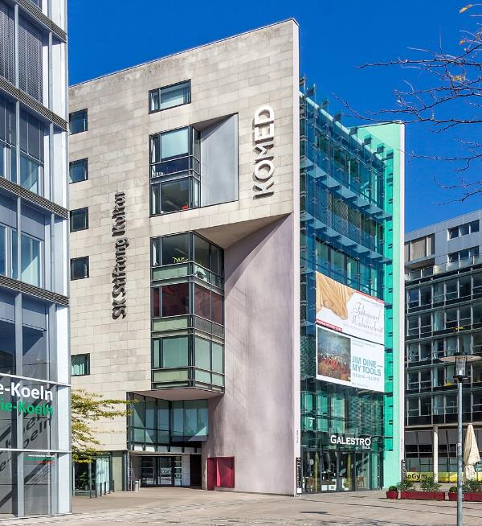
Archives de la Danse de Cologne

Slide 28
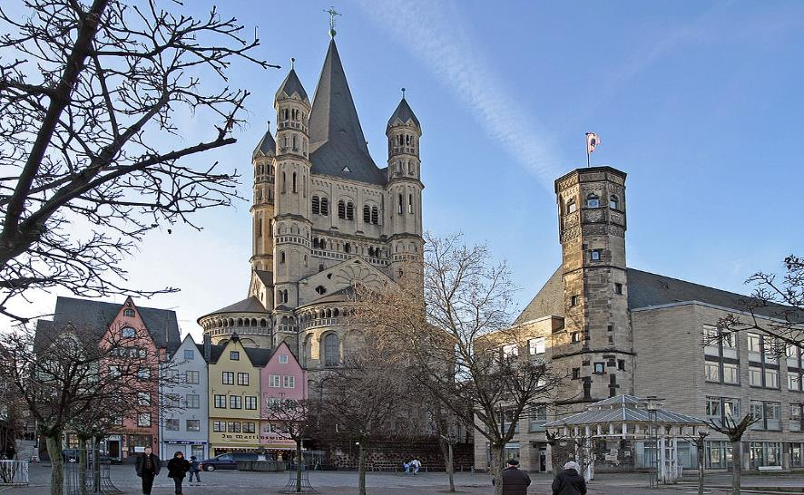
Église Grand St-Martin.

Slide 29
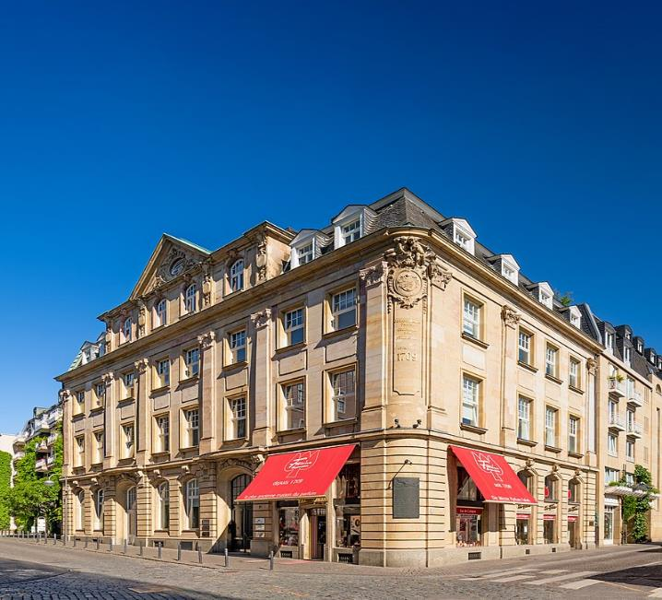
Maison Farina, Musée du Parfum.

Slide 30
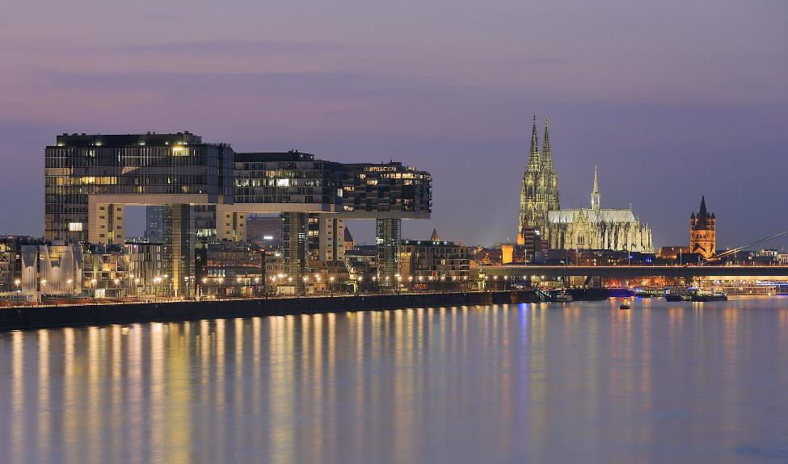
Les trois Kranhäuser, avec la Cathédrale de Cologne.

Slide 31
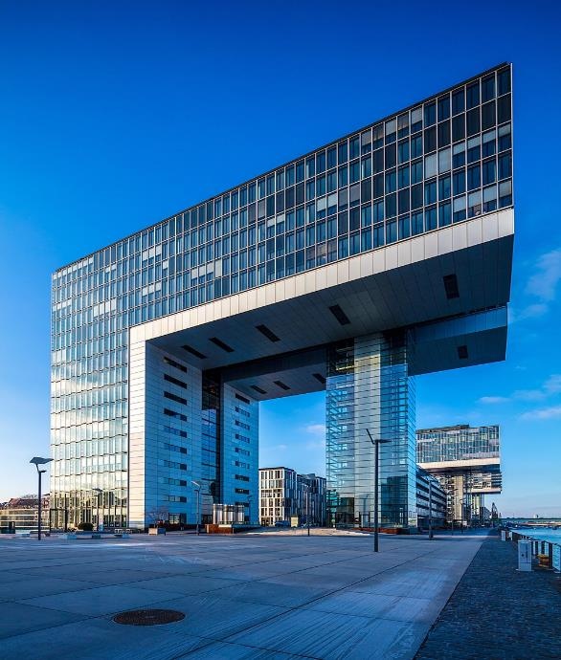
Ensemble architectural Kranhäuser à Cologne (2017).

Slide 32
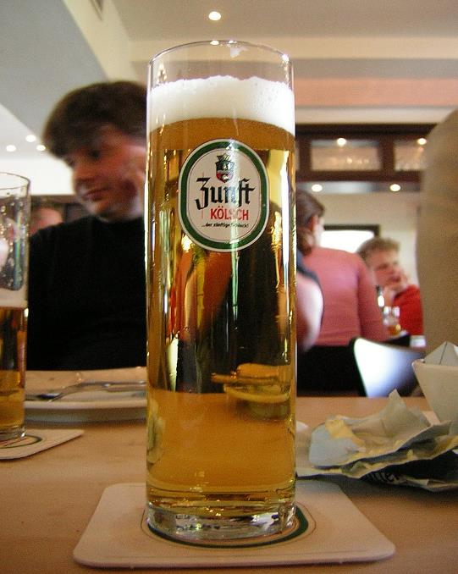
Une Kölsch, dans un verre type Kölschstange.

Slide 33
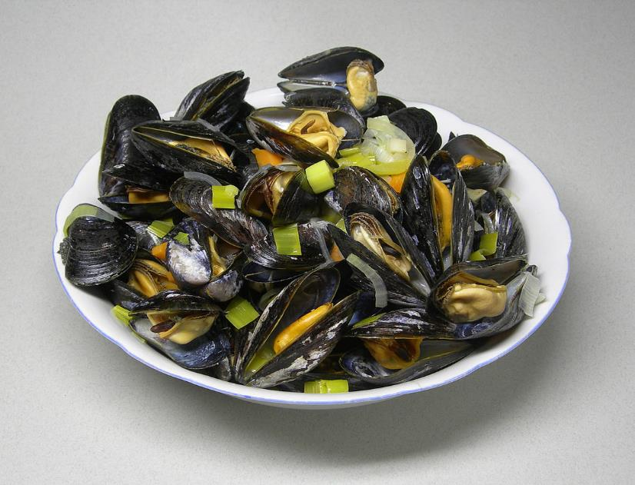
Moules à la rhénane.

Slide 34
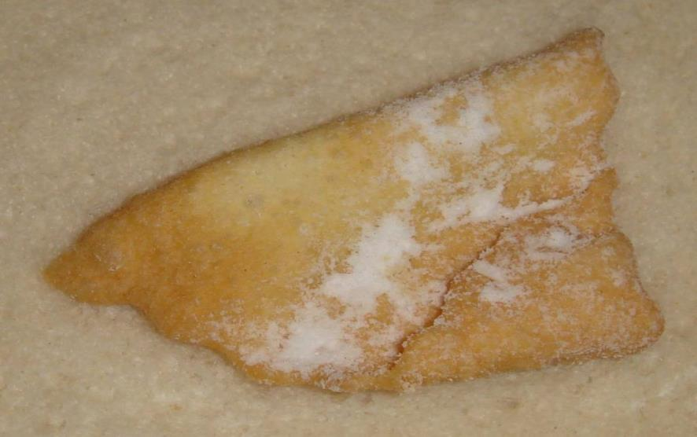
La Mutze, pâtisserie du carnaval et du réveillon, préparée à partir de farine, d'œufs, de sucre et d'arômes.

Slide 35
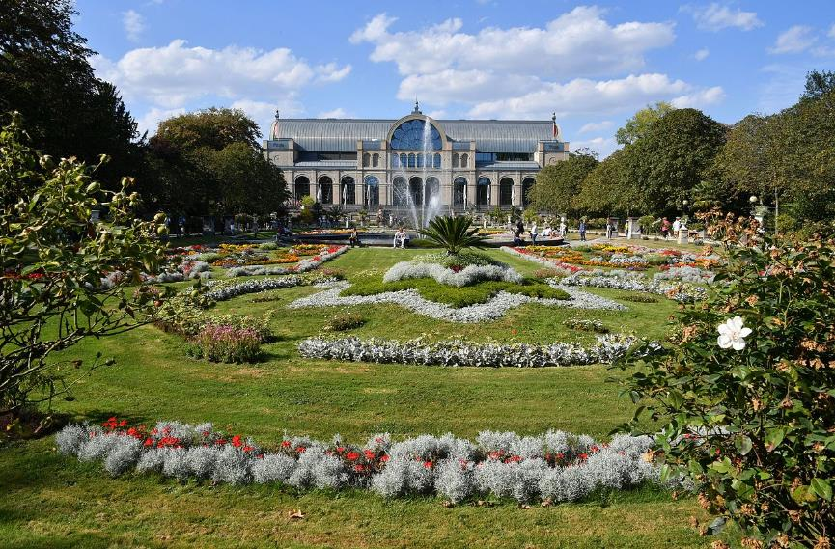
Le jardin botanique Flora.
Le jardin botanique Flora.

Slide 36
Lorient Vous A Proposer La Commune De Cologne
Les Images Et Le son Du Net
Lorient

